Slide 1
WeCha
погода сейчас
Попов Артур

Slide 2
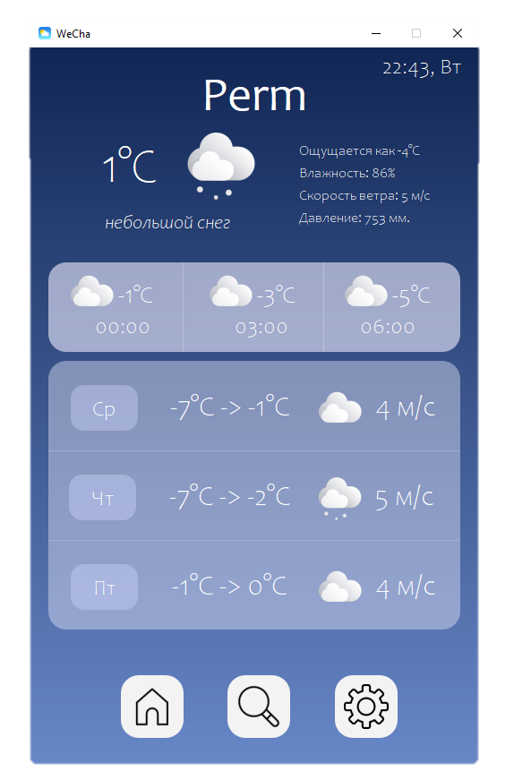
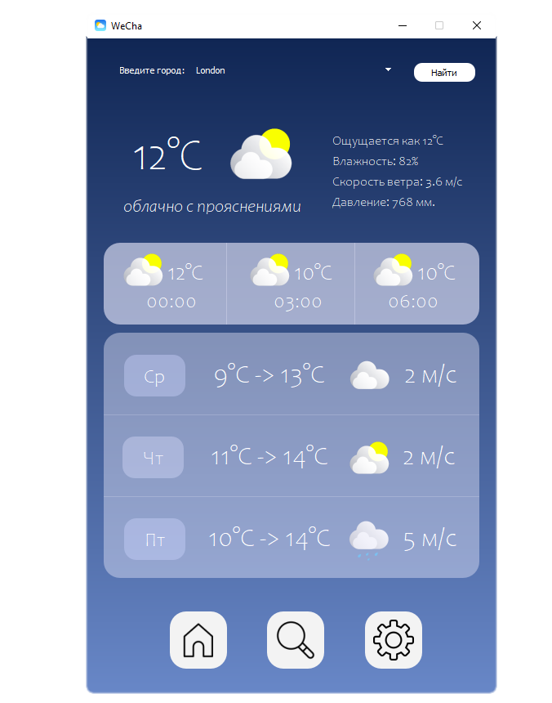
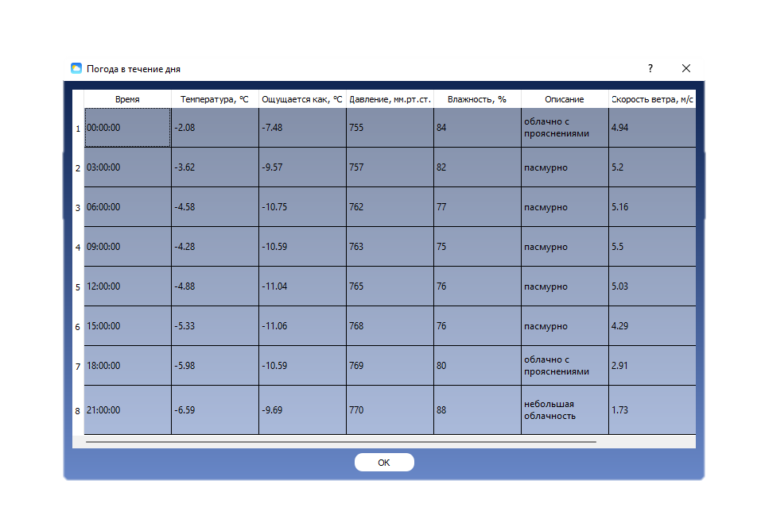
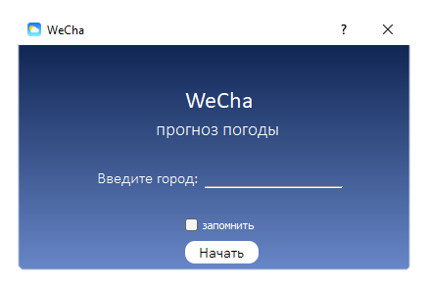
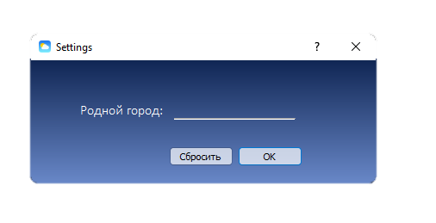
Структура приложения
Окно приветствия
Домашняя страница
Поисковая страница
Параметры
Погода в течение дня

Slide 3
Ресурсы
OpenWeatherMap API
WorldTime API
music
.ui

Slide 4
Файлы
main.py
functions.py
native_city.txt
recent_cities.txt

Slide 5
Заключение
качественный продукт
навык самостоятельного изучения материала

Slide 6
WeCha
погода сейчас

